Slide 1


Websockets
DiazHer59@gmail.com

Slide 2

¿Qué es Websockets ?
Es una tecnología que hace posible abrir una sesión de comunicación interactiva (bidireccional) entre el navegador del usuario (cliente) y un servidor. Con esto se puede enviar mensajes a un servidor y recibir respuestas controladas por eventos sin tener que consultar al servidor para una respuesta.
Para establecer una conexión WebSocket, el cliente envía una petición de negociación WebSocket, y el servidor envía una respuesta de negociación WebSocket.
Una vez establecida esta conexión, se puede empezar a enviar en ambos sentidos entre el cliente y el servidor en modo full-duplex, o sea, bidireccionalmente.

Slide 3


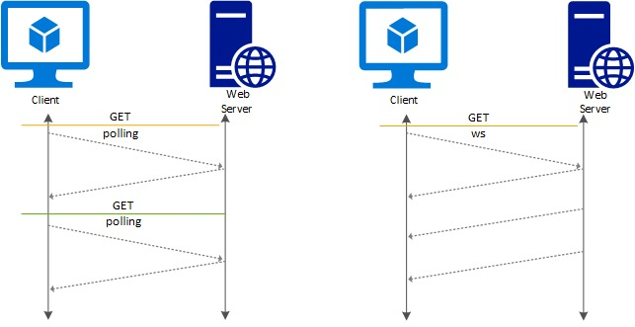

Slide 4


WebSocket es un protocolo que proporciona canales de comunicación full-duplex a través de una única conexión TCP¹. Donde, HTTP proporciona comunicación semiduplex.
Webscoket tiene menor latencia que http, esto se debe a que la conexión inicial se negocia una sola vez en la primer instancia.
Websocket, al ser bidireccional, permite al servidor enviar información sin un request previo, algo que http no permite
Websocket es mas ligero que http, ya que evitas enviar las cabeceras que el protocolo http requiere (versión, user-agent, content),.
https://developer.mozilla.org/en-US/docs/Glossary/Transmission_Control_Protocol_(TCP).

Slide 5

Pros y Contras
Pros
Algunos Contras
Mantenes la conexión abierta
Menor latencia
Se ahorra envio de headers ( como las cookies ) en cada intercambio de información.
Algunos navegadores de los más utilizados, o sus versiones antiguas, no soportan esta tecnología.
Requiere una acción explícita para cerrar la conexión.
Al mantener una conexión activa durante toda la comunicación, se genera mas consumo de ancho de banda.
Mantener la conexión activa ata también al servidor, en http se que envia una petición y en cuanto tiene la respuesta (valida o no) cierra la comunicación, esto libera al servidor haciendo que el mismo pueda responder peticiones desde diferentes servidores sin que sea un problema la performance

Slide 6
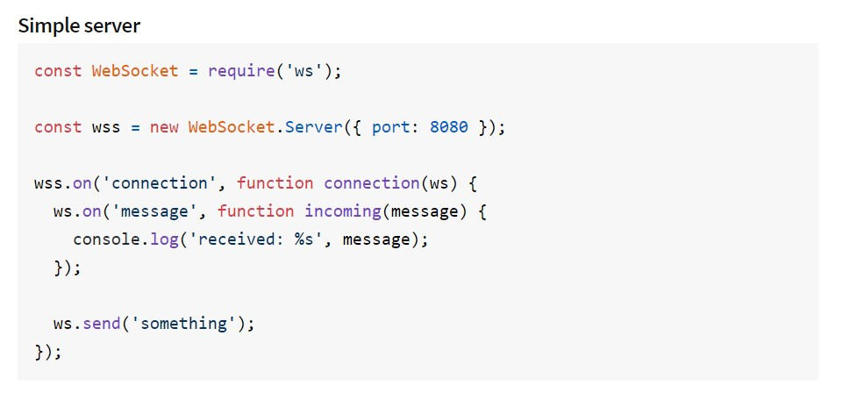
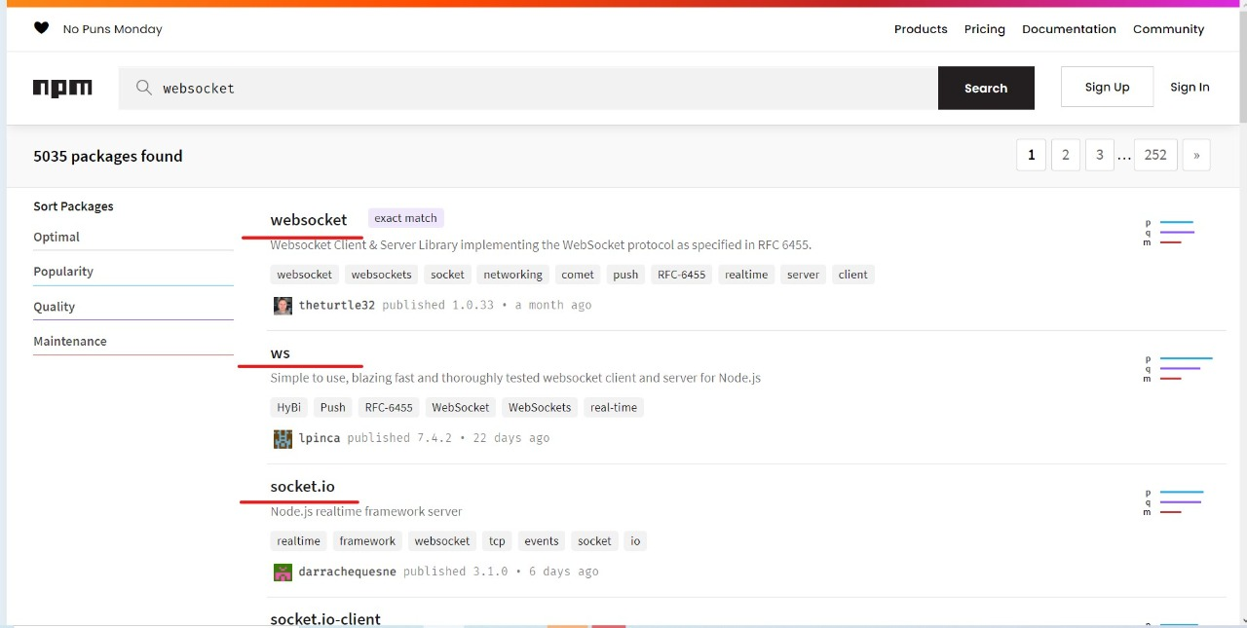
Implementación en nodejs
Una de las ventajas de node, es que para casi todo alguien ya creo una libreria, si buscamos una librería de websocket en el gestor de paquetes encontramos

Slide 7

Preguntas?

